Slide 1
Самоанализ урока физической культуры по теме: «Обучение основным техническим приемам игры в волейбол»
провел: учитель физической культуры КГУ «Гимназии «БЭСТ» Барановский А.С.

Slide 2
Цель урока
Укрепление здоровья
и подготовка учащихся к внутришкольным соревнованиям по волейболу

Slide 3
Образовательные задачи
обучение основным индивидуальным техническим приемам игры;
- основным стойкам и перемещениям;
- приему и передаче двумя руками сверху;
- приему и передаче двумя руками снизу.

Slide 4
Воспитательные задачи
формирование у учащихся устойчивого интереса к занятиям волейболом;
Оздоровительные и развивающие задачи
- воспитание физических способностей (силовых, скоростных, скоростно-силовых, координационных, выносливости, гибкости);
- формирование правильной осанки;

Slide 5
Методы обучения
по источнику знаний
словесные, наглядные
по степени взаимодействия учителя и ученика
- беседа, фронтальная, поточная и групповая работа
по характеру познавательной деятельности
проблемные, поисковые, частично-исследовательские.
по принципу расчленения или соединения знаний
– сравнительные, обобщающие, интегрированные.

Slide 6
Тип урока
Обучающий, повторение ранее пройденного материала

Slide 7
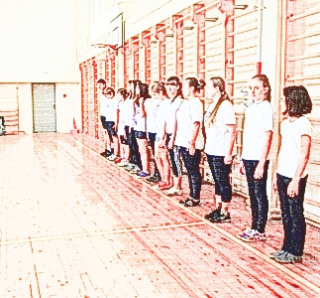
Подготовительная часть урока
поточным и фронтальным методы
-построение
-выполнение специальных
упражнений в движении

Slide 8
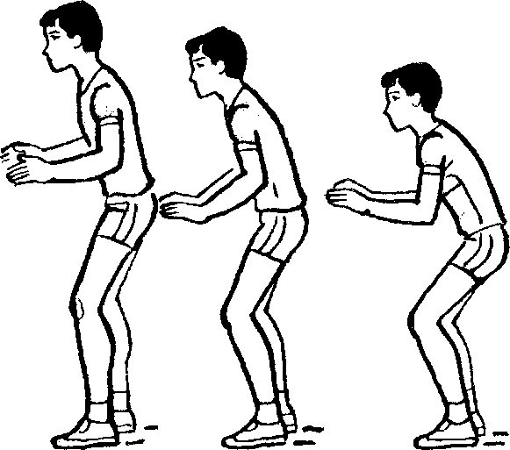
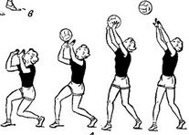
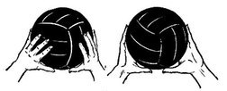
Основная часть урока
- подводящие и специальные упражнения в парах выполнялись фронтальным и групповым методами
использовались наглядные и словесные методы показа, рассказа
в работе над координацией и динамической силой были использованы скамейки, применялся повторный метод
основная стойка волейболиста
верхний прием мяча

Slide 9
Основная часть урока
нижний прием мяча

Slide 10
Основная часть урока
упражнения
упражнение (сгибание и разгибание рук в упоре лежа) направлено на развитие силовых качеств, учитывались половые различия и физическая подготовленность учащихся
для укрепления мышц ног было использовано упражнение приседания
блок эмоциональной разгрузки – в учебной игре «Слабое звено»

Slide 11
Заключительная часть урока
проведен анализ работы на уроке,
отмечены учащиеся лучше всех показавшие технические навыки в приеме и передаче мяча
указаны ошибки допущенные ребятами
выставлены оценки
учащиеся получили домашнее задание

Slide 12
Спасибо за внимание!

